Slide 1
Rat um Rad
Team : ProgRADler
Jonah Sebright , Yaowen Rui , Emanuele Tirendi , Rahel Kempf

Slide 2
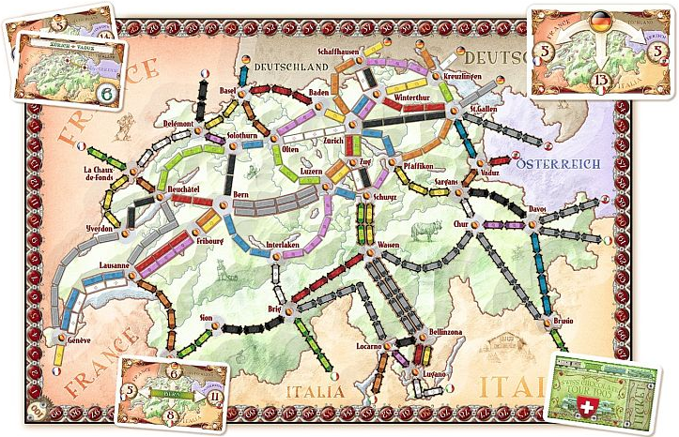
Spielkonzept

Slide 3
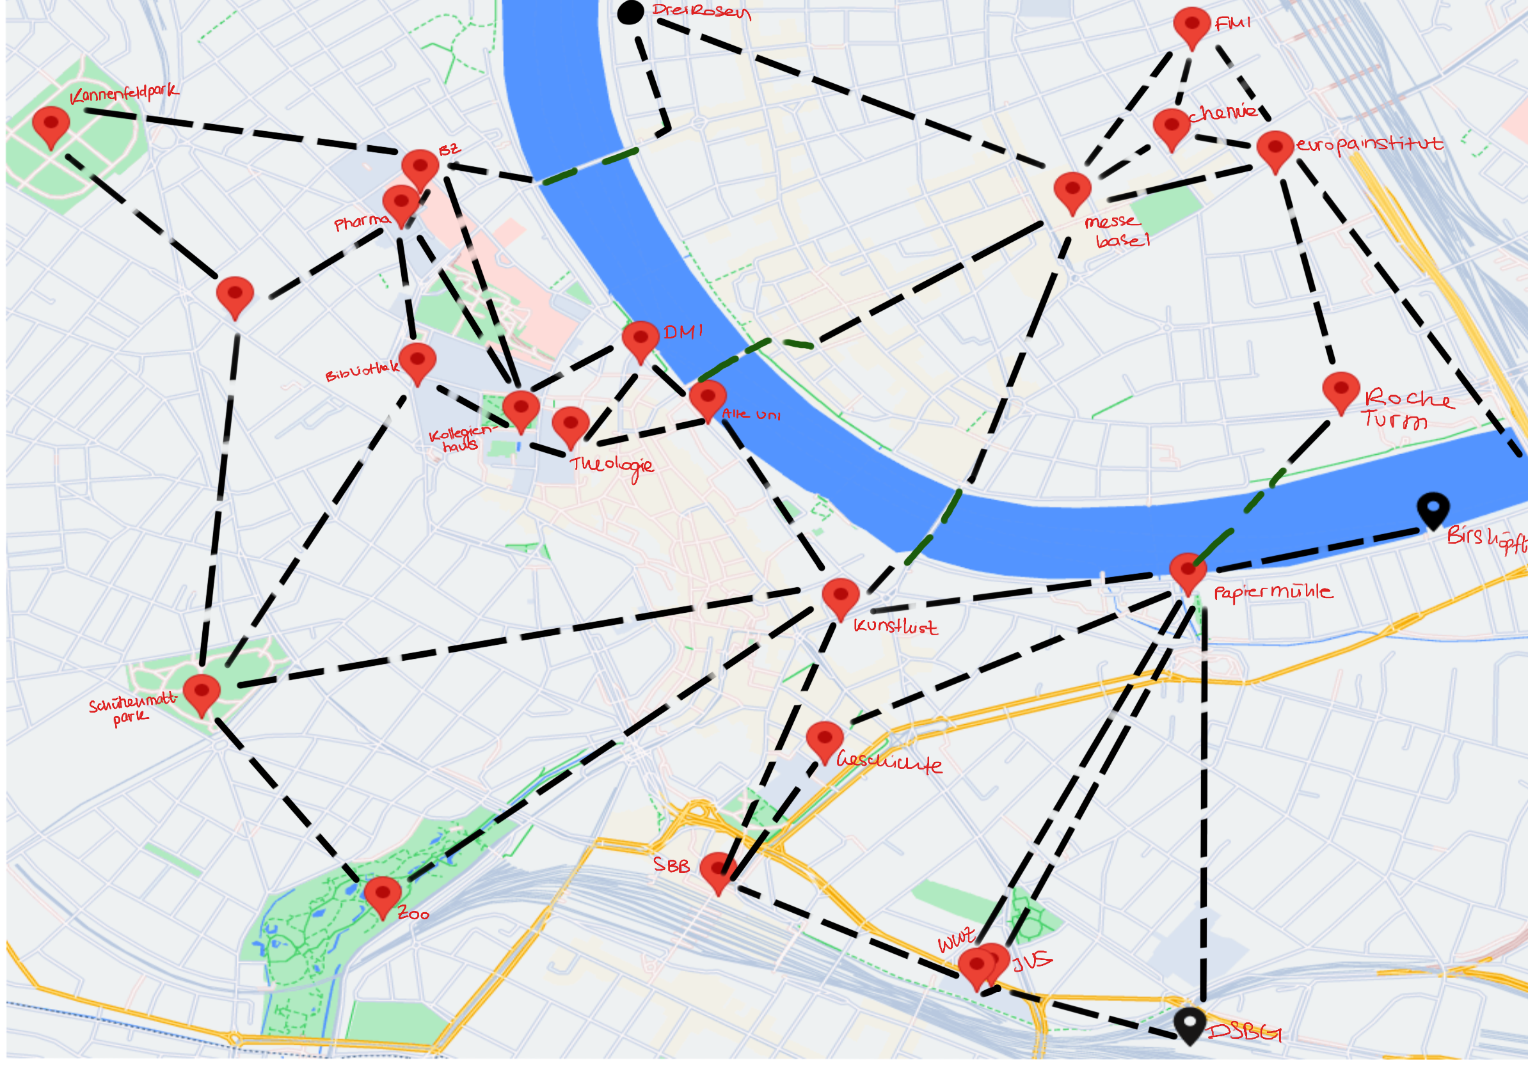
?

Slide 4
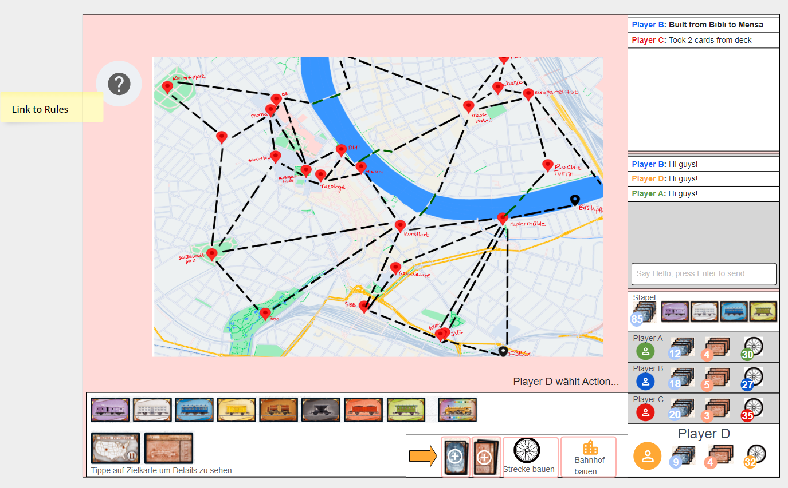
Mockup
?
?
?

Slide 5
Software Anforderungen
Anmeldung
Anmeldung
1
- Username generiert und in der Lobby modifizierbar
- Benutzerhandbuch Pop-Up
3
ab Spielbeginn
2
- zufälliger erster Spieler und Farbzuordnung
- Kartenverteilung und jeder behält gewählte Strecken-Karten
- Aktionen…
- Reminder: wenn ein Spieler nur noch einen Baustein hat.
Lobby
- Liste offener Spiele mit Option beizutreten
- neues Spiel erstellen ( Spieleranzahl 2~5 ).
- aktuell angemeldete Spieler anzeigen

Slide 6
Software Anforderungen
4
Chat
- Gruppenchat
- Privater chat
5
während des Spiels
- mögliche Aktionen zeigen : bei neuen Radkarten aufnehmen und Zielkarten nachziehen.
- die Strecken,die gebaut werden,reagieren auf Mouse-Aktionen.
Endphase
6
- berechnete Punkte und Rangliste werden in einer Tabelle aufgezeigt.

Slide 7
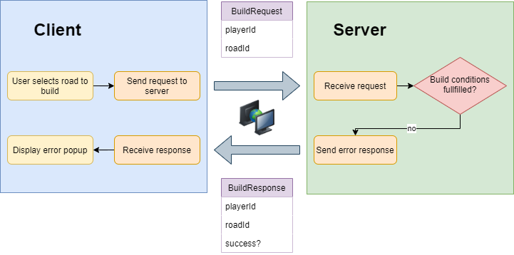
Client-Server Bsp.
Konditionen
Spieler am Zug?
Strecke nicht besetzt?
Genügend Bausteine?
Genügend Rad-Karten?

Slide 8
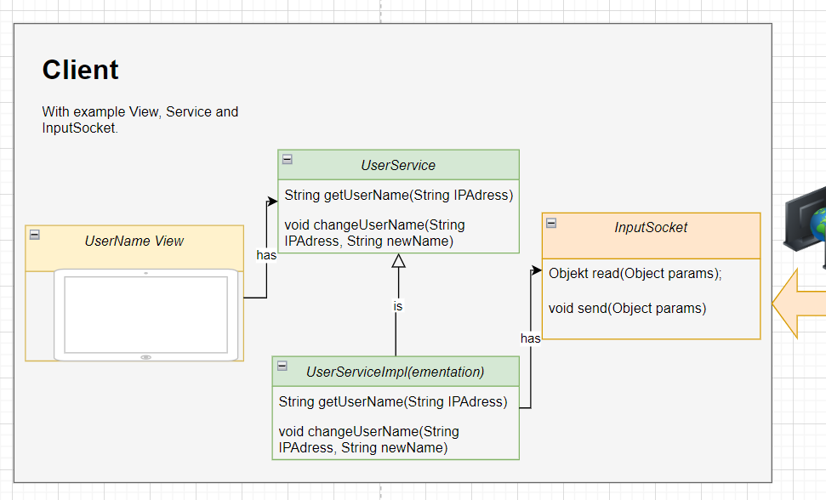
Client/Server Architektur

Slide 9
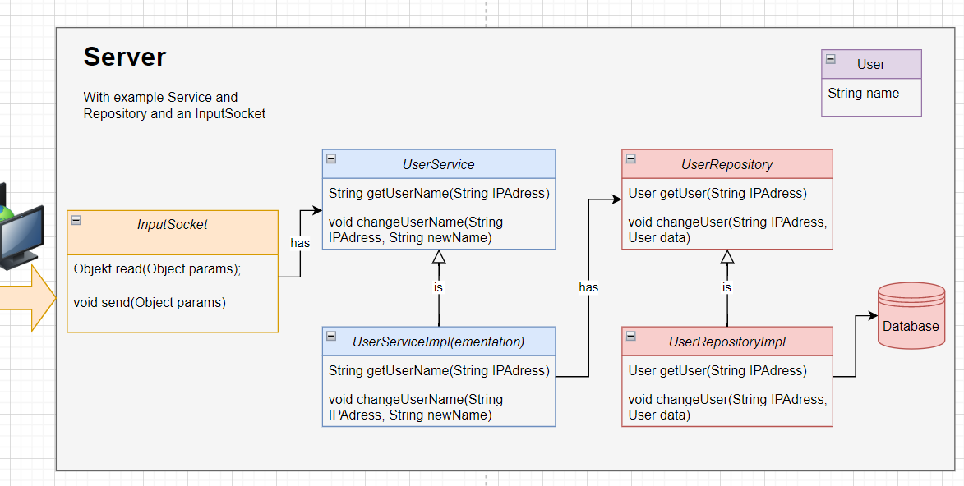
Client/Server Architektur

Slide 10
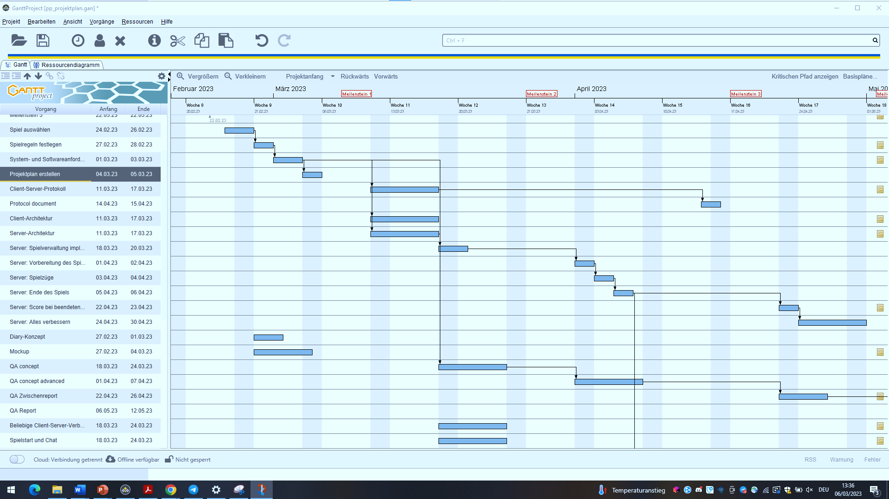
Projektplanung
Zeitpuffer
Kritische Pfade
Aufgabenverteilung
Aufgabenbeschreibung
Wasserfallmodell
Front-End: Rahel, Rui
Back-End: Jonah, Emanuele

Slide 11
Projektplanung
Gruppensitzung X - XX.XX.XXXX
Vor der Sitzung:
- Name, Datum: Was passiert ist.
- Name, Datum: Was passiert ist.
Traktanden:
- Thema 1
- Thema 2
Protokoll:
- Thema 1: texttexttext
- Thema 2 texttexttext
To-Dos:
- Name: Was zu tun ist.
- Name: Was zu tun ist.
PHASEN DER AUFGABEN
Gemeinsames Brainstorming
Ausführen der Aufgabe
Korrekturlesen
Fortschrittskontrolle und klar definierte Absprache →

Slide 12
Fragen ?
?

